Slide 1
K230 简介和AI例程演示
张馥媛 02/2025

Slide 2
目录
K230介绍
环境配置
演示Demo

Slide 3
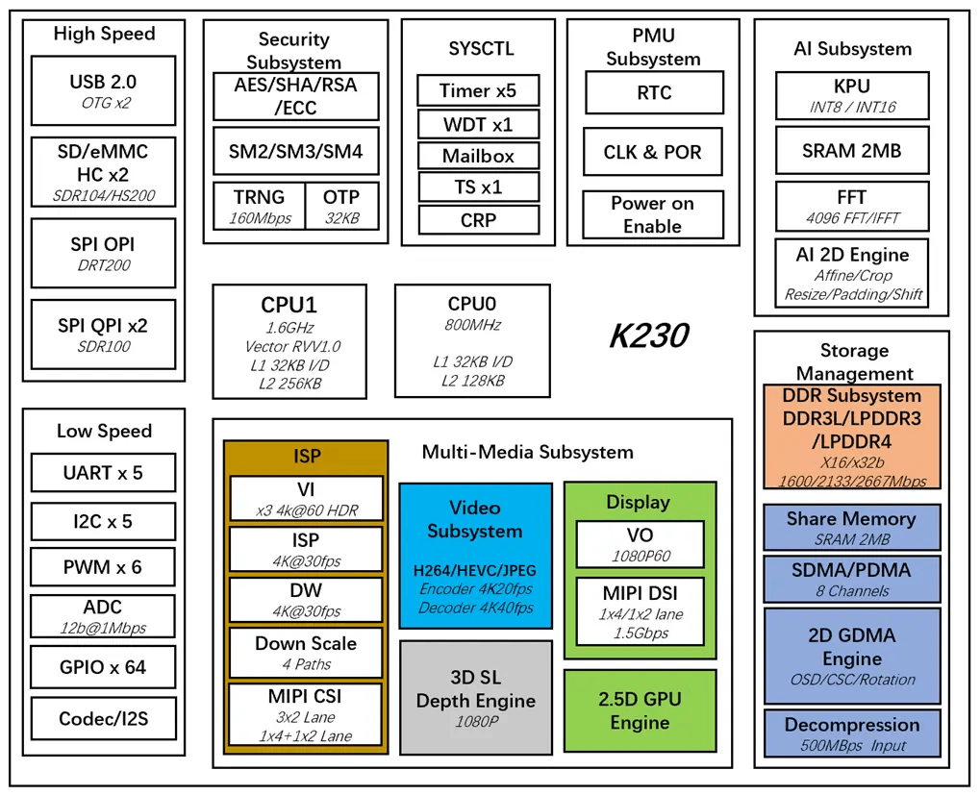
K230介绍
开发版概况

Slide 4
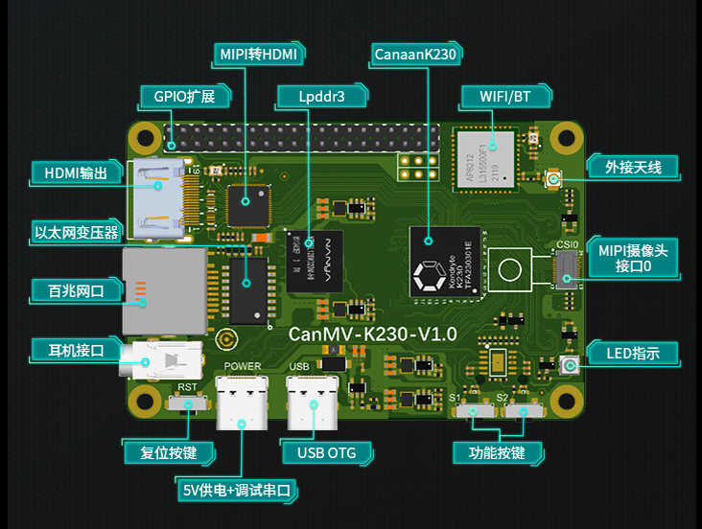
K230介绍
开发版概况

Slide 5
环境配置
烧录固件
连接IDE

Slide 6
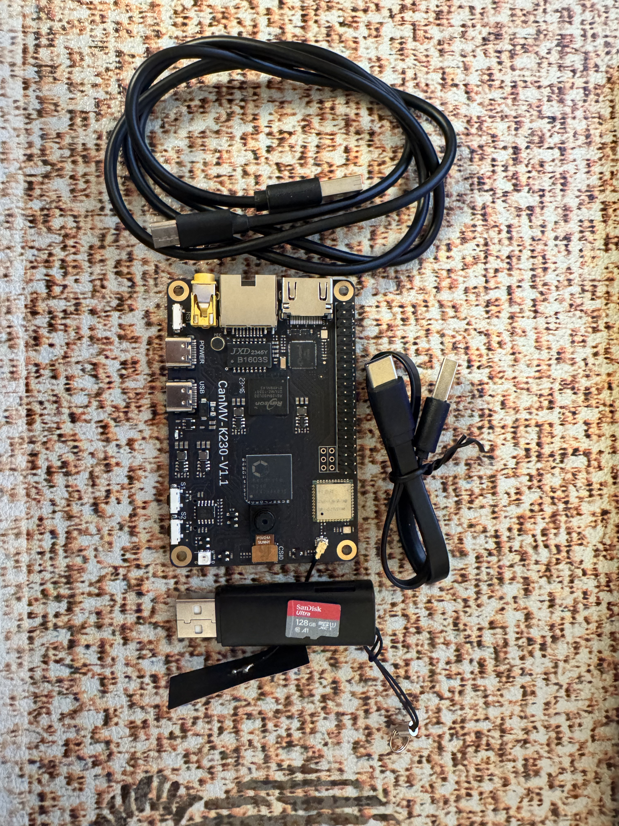
环境配置
烧录固件
准备默认套件：
CanMV-K230 主板 x 1
OV5647 摄像头 x 1
Type-C 数据线 x 1
其他配件：
TF 卡和读卡器：用于烧录固件和启动系统（必需）
带 HDMI 接口的显示器及 HDMI 连接线
100M/1000M 以太网线及有线路由器
额外的 Type-C 数据线

Slide 7

环境配置
连接IDE
CanMV IDE项目开发工具
下载地址：https://github.com/kendryte/canmv_ide/releases

Slide 8
演示Demo
动态手势识别
猜拳游戏
人脸识别
人脸关键部位识别

Slide 9
感谢观看

